Slide 1
«Активные формы работы с педагогами»
Старший воспитатель МДОАУ
«Детский сад № 38 г. Орска»
Попелыш Наталья Юрьевна

Slide 2
Воспитатель это тот человек, который на основе имеющегося у него опыта и квалификации, способный развивать другого, растущего человека средствами своей развитой личности
Викепедия

Slide 3
Актуальность
Качество образования и его эффективность - одна из проблем отечественной педагогики.
Ведущую роль в обеспечении эффективности воспитательно-образовательного процесса играет педагог, его профессионализм.

Slide 4
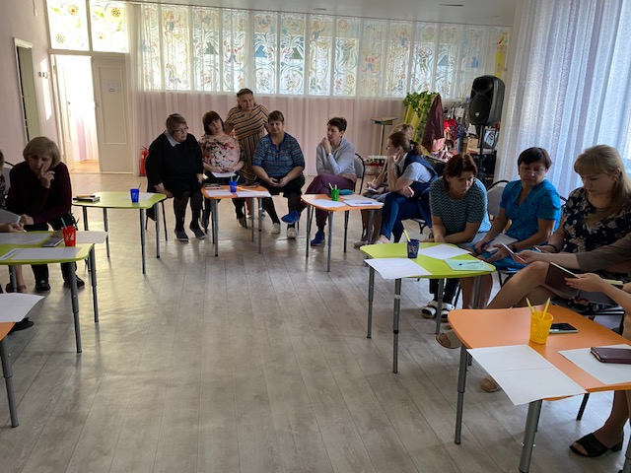
Цель
Повышение мастерства педагогов
пополнение их теоретических и практических знаний

Slide 5
Ценность
использованием интерактивных форм и методов
обеспечивает обратную связь, откровенный обмен мнениями
формирует положительные отношения между сотрудниками

Slide 6
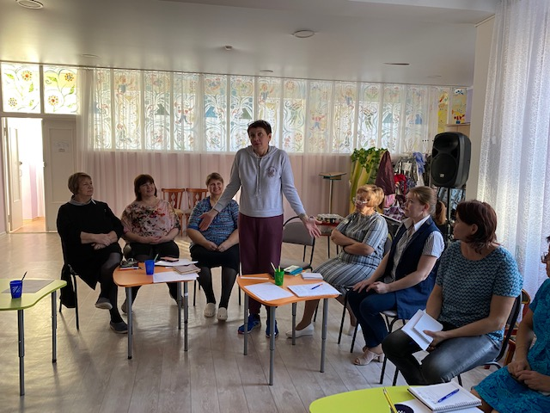
Активные формы работы
Открытый микрофон
Банк идей
Коучинг
КВН
дискуссии
диспуты
викторины
аукционы
педагогические гостиные

Slide 7
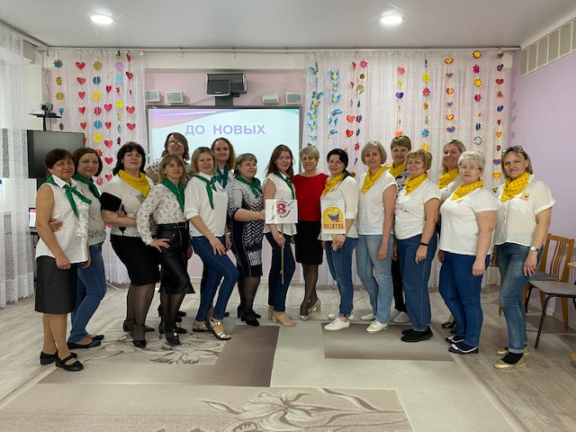
Цель КВНа
*включить в активную деятельность всех воспитателей, узких специалистов и направить их на взаимное сотрудничество;
*сблизить педагогов всех возрастов и с различным педагогическим стажем;
*актуализировать и активизировать у педагогов уже имеющиеся знания.

Slide 8
«КВН – прекрасная возможность показать в соревновании свои творческие способности, теоретические и практические знания, быстро разрешить педагогическую ситуацию, суметь объективно оценить знания своих коллег. Он стимулирует активность участников в приобретении и демонстрации знаний, умений и навыков».
(К. Ю. Белая)

Slide 9
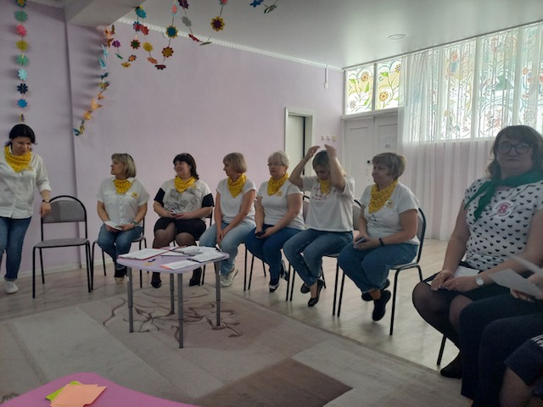
« Реализация Воспитательной программы как актуальная проблема современного дошкольного образования»
К – клуб,
В – влюбленных в педагогическую деятельность,
Н – надеющихся

Slide 10
Преимущество
Значительно повышается мотивация профессиональной деятельности педагогов, их социальной и познавательной активности.
Реализуются те стороны человека, которые в повседневной, достаточно однообразной жизни, не находят применения и развития.
Приобретается опыт коллективной деятельности, взаимного уважения, поддержки, сотрудничества.

Slide 11
Спасибо за внимание!

